Slide 1
Alkotó tanárjelöltek, a fizikatanítás új dimenziói
Együttműködés a vancouveri UBC-vel
Takátsné Lucz Ildikó
Budapest II. kerületi Szabó Lőrinc Kéttannyelvű Általános Iskola és Gimnázium
MTA-ELTE Fizika Tanítása Kutatócsoport

Slide 2
MTA-ELTE Fizika Tanítása Kutatócsoport
Célkitűzés:
Nemzetközi környezetbe helyezve fejleszteni a hazai
fizika szakmódszertant
tanárjelöltek kísérletező képességét és kreativitását
hangsúly:
alkotás
képzelőerő

Slide 3
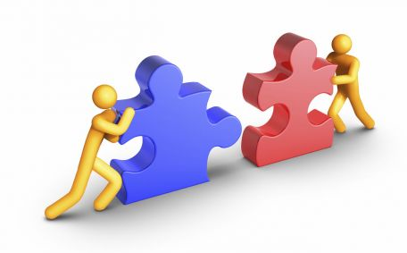
Projekt
Lesson play-ek írása
(módszertani színdarabok)
Oktatási videók készítése, tesztelése

Slide 4
Lesson play
új pedagógiai módszer
tanórai színjáték párbeszédes formában
valós pedagógiai helyzetek elképzelése
várható kérdéseket, nehézségeket vet fel
alap: vancouveri UBC
lesson play-ek matematikából
2018 : ELTE- magyar tanárjelöltek munkái
2019: közös értékelési rendszer kidolgozása

Slide 5
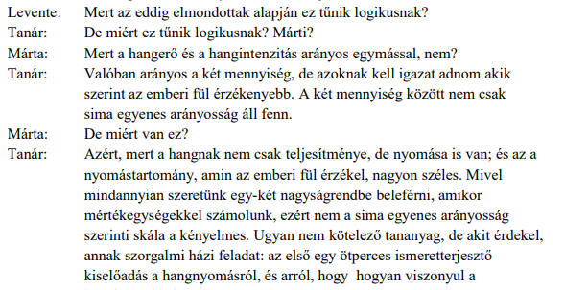

Slide 6
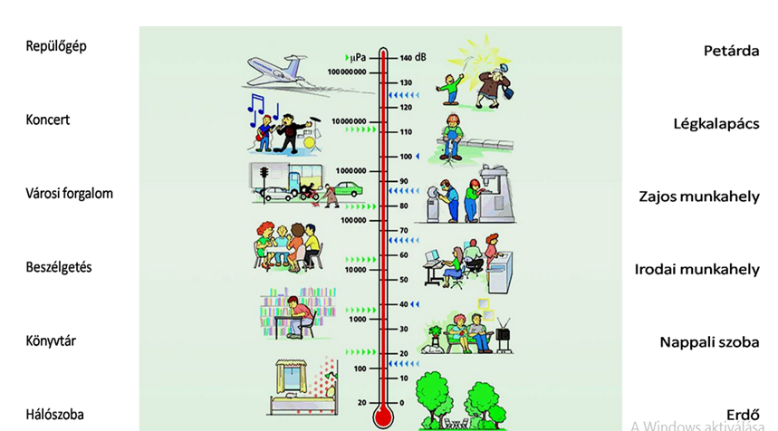
Zajok a környezetünkben

Slide 7
Módszertani színdarabok
Előírt alaptéma: a hangtan,
Javasolt szempontok és szerkezet
hétköznapokhoz kötődő problémák,
korosztály (11-12.évf.) és szint megjelölése,
önreflexió,
kapcsolódási pontok meghatározása,
új fogalmak kiemelése,
tévhitek,
forgatókönyv
Témák pl.:
A fül felépítése, a hallás. (…)
A halláskárosodás kockázatai, zajártalom
A decibel-skála

Slide 8
Tapasztalatok
Pozitív hallgatói visszajelzések:
az alkotás szabadsága - extra motiváció
ötletek a figyelem fenntartására
fogalmak elmélyülése
a reflexióban megfogalmazott hibák továbbgondolása
érdekes: hallgatók hogyan képzelik el az ideális tanórát
Nehézségek/kihívások:
kiegészítő témákkal foglalkoztak- nincs rá idő, nincs tapasztalat
komplexitás (természettudományos tárgyak integrálása)
a diákfejjel való gondolkodás
karakterek sokszínűsége (tudásszint, érdeklődés,stílus) váltogatása

Slide 9
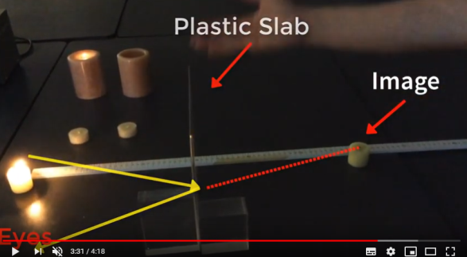
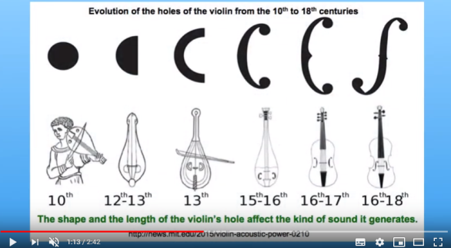
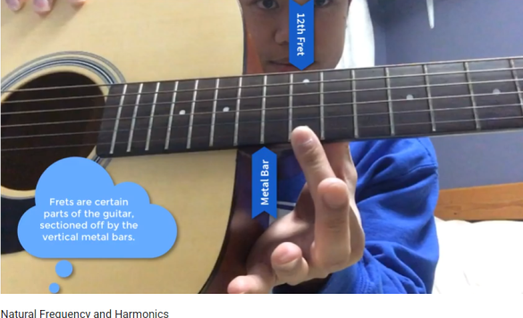
Oktatási videók készítése,tesztelése
1. Tanárjelöltjeink oktatási videókat készítenek
2. Marina Milner-Bolotin (University of British Columbia, Vancouver) csoportja által készített videók hatékonyságának vizsgálata a középiskolai fizikaoktatásban
1. A videókészítés
UBC tapasztalatainak megosztása,
mintavideók készítése, tanulmányozása

Slide 10
A feladat meghatározása:
otthon is könnyen elvégezhető kísérletek bemutatása 3-6 percben angol nyelvű magyarázattal és felirattal
formai kritériumok megfogalmazása
a videó készítő program kiválasztása
a tanárjelöltek felkészítése a feladatra (mitől jó egy kísérlet, videó)
leadási határidő: november vége
UBC hallgatói tesztelik

Slide 11
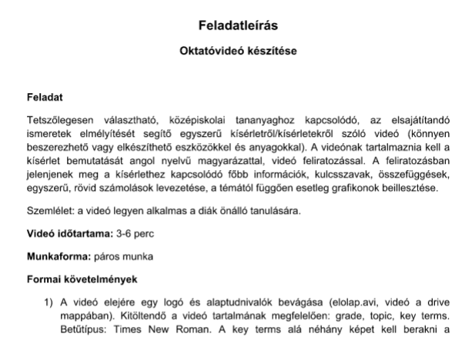

Slide 12
2. A videók tantermi tesztelése
Két témakör kiválasztása
Megtekintésre kijelölt videók:
Rezgések, hullámok (hang)
Natural Frequency and Harmonics
Sound and Music
Singing Wine Glasses
Frogs in the Lab
Optika
Making a light beam visible: Exploring light from a laser pointer
Reflection and Refraction of Light
An 'alternative' magnifying glass
Law of reflection: Figuring out the distance between a mirror to a virtual image
Reflection in a Plane Mirror
How optical fibers work
Feladatlap (előtte/utána) készítése
A videókról diák szemmel (érthetőség, tetszés, érdekesség) - kérdőív kitöltése
A megoldások kiértékelése -folyamatban

Slide 13
Remények:
Fizikát tanítani
Vancouverben és Budapesten
is nehéz,
de ahogyan a címben is megfogalmaztuk,
közösen gondolkozva, fiatalok alkotókészségét kihasználva
sikerülhet.

